Slide 1

420
性別平等教育日

Slide 2

4/20
性別平等教育日
尊重多元、精彩綻放
中年級
性平教育中央輔導群

Slide 3
性別平等教育日的由來
葉永鋕事件
性別平等教育法
性別平等教育日
學校應該對於不同性別特質或性傾向的學生給予尊重，也要保障學生學習之安全環境。所以，原本的「兩性平等教育法」案，在93年制定公布為「性別平等教育法」。
希望透過性別平等教育法，讓學校注意性別弱勢者處境，建立性別平等之教育資源與環境，所以將4月20日訂為性別平等教育日。
屏東縣立高樹國民中學89年4月20日發生葉永鋕事件，讓臺灣社會對於性別教育有了許多的討論。

Slide 4
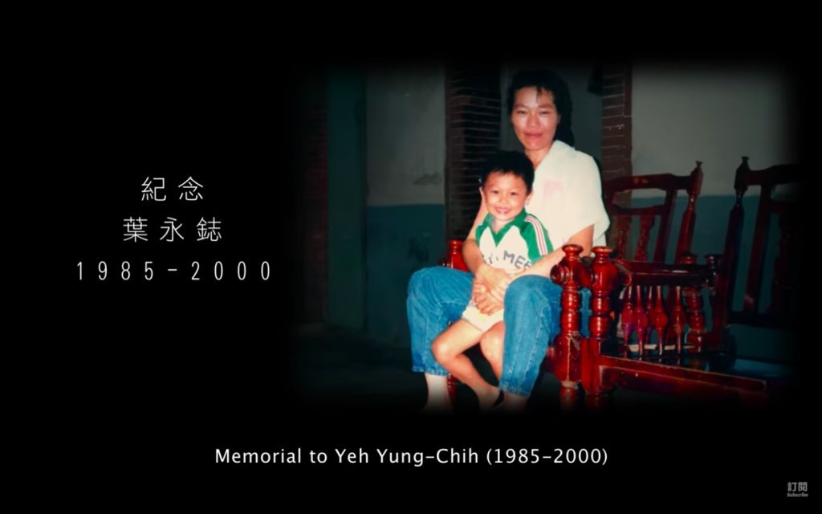
玫瑰少年的故事
延伸閱讀：〈人間．失格──高樹少年之死〉
影片連結

Slide 5
01
想一想：
葉永鋕喜歡做什麼事?
他為什麼不敢在下課時間上廁所呢?

Slide 6
做女孩子愛做的事
被同學脫褲子、同學要打他

Slide 7

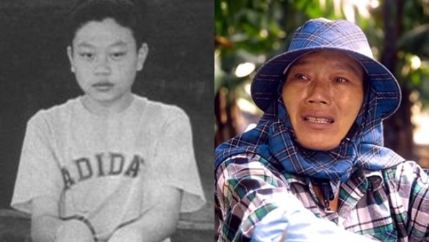
葉媽媽為什麼會這麼難過與生氣呢?

Slide 8
因為永鋕在學校被欺負。
因為有人說永鋕是因為心臟病過世
因為永鋕死了，再也不能跟葉媽媽說話了
因為葉媽媽跟老師反映，老師都沒有處理
同學的行為已經構成性霸凌

Slide 9
什麼是性霸凌?
透過語言、肢體或其他暴力，對於他人之性別特徵、性別特質、性傾向或性別認同進行貶抑、攻擊或威脅之行為且非屬性騷擾者。

Slide 10

醫生說了什麼?

Slide 11
一個男生的性很溫柔，或一個女生的個性很陽剛，都是很自然的一件事，需要改變的不是葉永鋕，而是我們需要學習尊重每個不一樣的人。

Slide 12
04
如果你是葉永鋕的好朋友，你會怎麼幫助他?

Slide 13
安慰他
跟老師說
陪他上廁所
陪他玩他喜歡玩的東西
大聲阻止欺負他的人
告訴他這不是他的錯，錯的是欺負他的人

Slide 14
05
我們可以怎麼做，才能減少性霸凌的行為?

Slide 15
學習欣賞別人的不一樣
關心身邊的人
多上性平課
培養阻止霸凌行為的勇氣

Slide 16
葉永鋕過世後，台灣通過
《性別平等教育法》

Slide 17

我們希望能尊重每個一人的性別氣質、性傾向與性別認同，不要有任何人因為跟別人不一樣而受到傷害。

Slide 18

每一個人都有改變環境的力量!
影片連結

Slide 19
4月20日
讓每一朵玫瑰絢麗綻放
你就是最好的自己!

